Slide 1
第四章 基本教学技能
学习目标
概述几种基本教学技能的目的。
解释几种基本教学技能的应用原则和要点。
能够在试讲中或课堂上运用基本教学技能。

Slide 2
教学技能
广义的教学技能
包括教师设计、准备、组织、开展和评价教学活动的一切相关技能。
狭义的教学技能
教师开展教学活动的专业技能。

Slide 3
教学技能与教学能力
教学技能
教师运用已有的教学理论知识，通过练习而形成的稳固、复杂的教学行为系统。
它既包括在教学理论基础上，按照一定方式进行反复练习或由于模仿而形成的初级教学技能，也包括在教学理论基础上因多次练习而形成的，达到自动化水平的高级教学技能，即教学技巧。
教学能力
技术侧面由专业技能、智谋技能与交际技能组成。
专业技能是看得见的实践性技术，而智谋技能与交际技能则意味着牵涉人的内部思考方式的概念性技术与交际能力。

Slide 4
教学技能的分类
基本教学技能 | 教学语言技能 | 用准确的语言提供事实、科学论证、交流信息
 | 提问技能 | 检查学习，促进思维，获得交流反馈
 | 讲解技能 | 形成概念，掌握原理和规律
 | 演示技能 | 增强感知，辅助语言交流
 | 变化技能 | 活跃气氛，增强情感，交换信息通道
 | 板书技能 | 提纲挈领，突出重点，辅助语言交流
调控教学过程的技能 | 导入技能 | 引起注意、激发动机、明确意图、进入交流
 | 强化技能 | 调控教学、强化学习、巩固交流成果
 | 课堂组织技能 | 教育学生、指导学习、促进交流顺利进行
 | 结束技能 | 总结归纳、拓展延伸、形成系统、结束交流

Slide 5
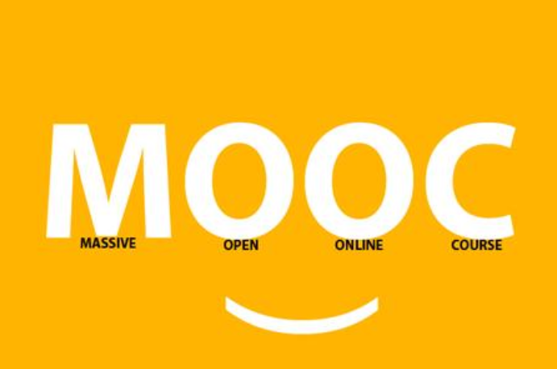

慕课（MOOC）

Slide 6


翻转课堂

Slide 7


微课

Slide 8
微格教学技能的不同分类
来源 | 微格教学技能的分类
斯坦福大学 | 14种：变化刺激、导入技能、结束技能、非语言暗示、强化学生参与、流畅的提问、探索性提问、高水平组织的提问、发散性提问、确认、举例说明、讲演技能、有计划的重复、完整的交流
悉尼大学 | 系列1：强化、基础提问、变化；系列2：讲解、导入和结束、高层次提问；系列3：纪律和课堂组织；系列4：小组讨论、小组教学和个别化教学；系列5：通过发现学习和创造性学习发展学生思维能力。
日本东京学艺大学 | 9种：导入技能、展开技能、变化技能、总结技能、例证技能、确认技能、演示技能、板书技能、提问技能
印度《教育技术学概论》 | 10种：变化技能、导入技能、结束及总结技能、复习技能、一般问题、探索提问、讲解技能、例证和实例、板书技能、组织技能
香港中文大学 | 5种：变化技能、互相交流、一般提问、例证与实例、组织技能
孟宪凯《教学技能有效训练——微格教学》 | 15种：教学语言技能、导入技能、课堂观察技能、讲解技能、提问技能、变化技能、强化技能、媒体演示技能、板书技能、教学组织管理技能、提供支架技能、语言沟通技能、学习指导技能、思维训练技能、结束技能

Slide 9
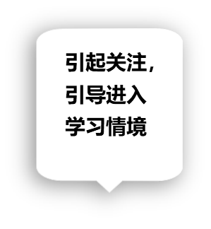





第一节 导入技能
导入技能是引起学生注意，激发学习兴趣，激起学习动机，明确学习目的和建立知识间联系的教学活动方式。
为学习新知识、新技能作引子、铺垫
明确学习目的和要求
激发兴趣，引起学习动机

Slide 10
1. 导入技能的分类
类型 | 特点
直接导入
经验导入
原有知识导入
实验导入
直观导入
设疑导入
事例导入
悬念导入
故事导入
 | 直接阐明学习目的、要求、内容及教学程序
 | 学生已有的生活经验，已知生物学素材
 | 以复习、提问和做习题等教学活动开始
 | 演示实验、虚拟实验
 | 生物体标本、模型、图表、电视短片等
 | 以提问的方式导入
 | 熟悉或关心的生物学事例
 | 提出带有悬念的问题
 | 与教学内容联系紧密的故事片段

Slide 11
直接导入
“生命的起源和生物的进化”导言设计
这一章主要探讨地球上生命是怎样起源和现在地球上的各种生物是怎样从原始的生物演变而来的。这些历来是我们所关心的问题也存在着一些不同的观点，还有许多传说和故事。
今天我们要用科学的观点和辩证唯物主义的思想做指导，进行学习和研究。下面我们先来研究第一个课题“生命的起源”。
请问还可以用其他导入方法吗？
Notes:
直接导入即直接阐明学习目的、要求和各个重要部分的内容及教学程序的导入方法。

Slide 12
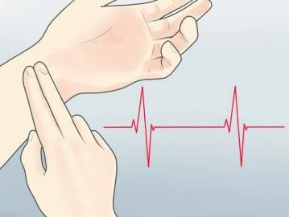
经验导入
“心脏的节律性”导言设计
在讲到心率、心动周期等有关知识时，教师让学生用自己的右手手指轻轻按住左手腕内侧，摸到脉搏后，手指有“崩崩”跳动的感觉，说明这是桡动脉，它的搏动和心脏的跳动是一致的。让每一个学生数一数自己的脉搏跳动次数，一分钟时停止。然后分别统计每分钟80次以上，70-79次，60-69次的人数。统计之后让学生思考：为什么大家都静坐在教室里，而每个人的脉搏次数却不完全相同呢？心脏在人的一生中都在不停的跳动，为什么不会疲劳呢？下面我们就来研究这个问题。
Notes:
以学生已有的生活经验，已知生物学素材为出发点，通过教师的描述、谈话或提问，引起学生回忆、期待和了解其中的奥秘，激起学生的求知欲。
把这些大家凭自己的经验就能感觉到的，但不理解的生物学问题提出来导入新课，既能使学生明确学习目的和重点内容，又能和学生的生活实际密切的联系起来，激发学生的学习兴趣。

Slide 13
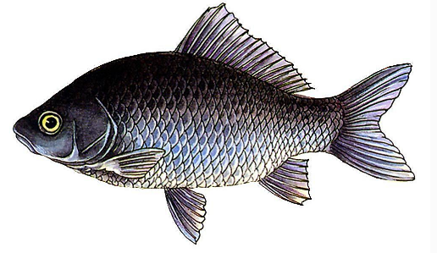
经验导入
“鱼的主要特征”导言设计
教师：“大家都游过泳，现让我们来做个假设，如果让你到水中去生活，你会碰到哪些生存的难题？”
学生先后回答出：“会遇到呼吸，取食，保护自己，能见度差，水长期浸泡皮肤等难题” 。
教师紧接着提出问题“在人类看来很困难的生活环境中，鱼类是怎样很好地生存下来的呢？我们就以鲫鱼为例来学习鱼类是怎样适应水中生活的吧。”

Slide 14
原有知识导入
“根的结构”导言设计
同学们，上节课我们学习了“根的组成”，知道根或根系能向土壤深处伸长，并向宽处扩展，从而扩大根的分布范围。 （旧知识导入，下面提出新问题）
那么，根是如何伸长或生长的呢？根的所有结构是否都能生长呢？ （启发思考，下面点出学习内容）
这节课我们就开讨论这些问题？也就是“根的结构”。
直观导入——挂图
Notes:
引导学生温故而知新。以复习、提问和做习题等教学活动开始，提供原有知识与新知识之间联系的支点。

Slide 15
在细胞分化形成组织的教学中，教师就可组织学生从复习细胞分裂入手，既巩固了细胞分裂的知识，又加深了对细胞分化的认识，是学生能够区别细胞的分裂和分化，从而为人和动物的基本组织的学习做好了准备。在高中讲授“动物的新陈代谢”之前，先复习有关的“消化系统”、“呼吸系统”、“泌尿系统”等知识。
优点：复习旧知，为新知铺路，建立知识间的逻辑性。
注意：旧知不一定为前一章知识，而是与新知识有联系的知识内容。

Slide 16
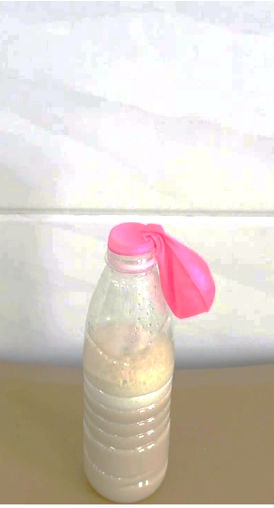
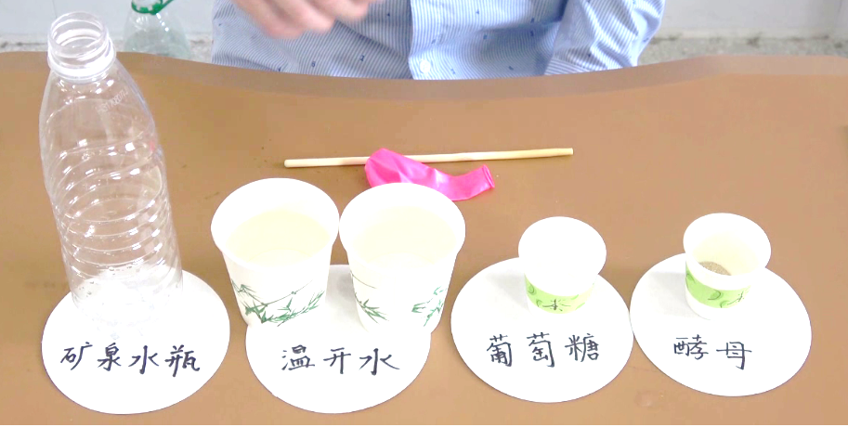
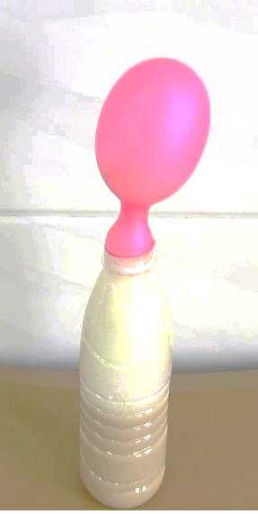
实验导入
利用精心设计的演示实验、学生实验或课外活动实验导入课堂。
“人类对细菌和真菌的利用”导入设计
Notes:
教师演示实验，从已知实验入手，再向要学习的未知实验过渡，尽量采用富有启发性、趣味性的实验。起到激起情、释其疑的作用。

Slide 17
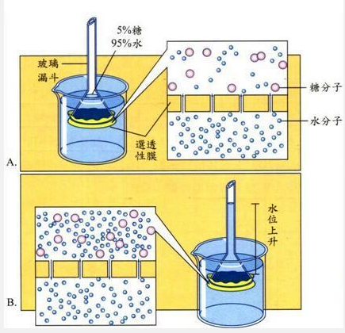
实验导入
“物质跨膜运输”导入设计
渗透现象示意图
根的吸收作用、细胞的生活
Notes:
教师演示实验，从已知实验入手，再向要学习的未知实验过渡，尽量采用富有启发性、趣味性的实验。起到激起情、释其疑的作用。

Slide 18
实验导入
先让学生观察养在玻璃缸内的鲫鱼外形、体色。之后在甲、乙、丙三只玻璃缸内分别放入鳍完好无损的、去尾鳍的、去胸腹鳍的鲫鱼进行对比观察。结果：甲缸鲫鱼侧立水中，保持正常姿势；乙缸不像甲缸鲫鱼迅速游动和改变游泳方向；唯丙缸的鲫鱼腹部翻起来。学生见状，顿时哗然，议论纷纷：“为什么？”极其强烈的求知欲。经仔细观察、分析，终于自行发现：偶鳍起平衡身体的作用；尾鳍使鱼体前进并控制方向，背鳍、臀鳍推动作用比较小，有保持平衡和稳定作用的规律。
优点：观察实验现象，激发兴趣，提出问题，促使学生自主思考，归纳总结，最后得出结论。
注意：严格控制实验过程，注意安全，制止起哄、捣乱等，防止实验“流产”。
Notes:
教师演示实验，从已知实验入手，再向要学习的未知实验过渡，尽量采用富有启发性、趣味性的实验。起到激起情、释其疑的作用。

Slide 19
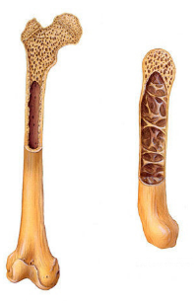
直观导入
“骨的构造”导言设计
老师先把锯开的长骨模型给学生观察。教师提示学生带着问题去观察，（1）骨端和骨中部的结构是否一样？（2）长骨骨质有什么样的结构？这种结构存在哪个部位？（3）骨腔中有哪些生命物质？
教师利用直观演示，让学生在观察实物的过程中获得大量感性的知识的同时，又能突出重点，自然而然的导入了新课。
挂图
Notes:
观察生物体标本、模型、图表、幻灯片、电视短片等，引起学生的兴趣。从观察中提出问题，产生学习新知识的强烈要求。

Slide 20
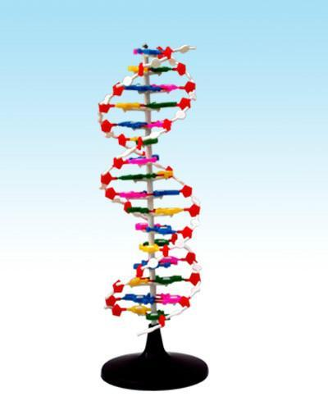
直观导入
“DNA的双螺旋结构”导入设计
生物模型
Notes:
观察生物体标本、模型、图表、幻灯片、电视短片等，引起学生的兴趣。从观察中提出问题，产生学习新知识的强烈要求。

Slide 21
设疑导入
“细胞的能量物质——ATP”导言设计
夏天的夜晚，同学们看到过萤火虫发光吗？有没有想过萤火虫为什么会发光，其生物学意义是什么？发光的过程有能量转换吗？那么这个能量物质是什么？下面，我们就来学习细胞的能量物质ATP。
“《输血和血型》”导言设计
“19世纪时，医生为抢救失血过多的伤员，尝试为伤员输血，竟意外获得成功，但当他们喜出望外地效仿为其他伤员输血时，很多伤员竟因此丧生，为什么？”
随着疑问的设定，问题的逐个解决，课堂气氛活跃，达到教学目的。
优点：让学生立即产生疑问，加强探索欲望。
注意：运用时避免给学生无关的刺激，造成对错误答案的强化。
Notes:
在章节教学前，设置符合学生认知水平，形式多样和富有启发性的问题，引导学生回忆、联想或渗透本课学习目的和研究主题。问题不但要唤起学生的求知欲，还要和授课中后续的问题紧密相连，构成知识框架

Slide 22
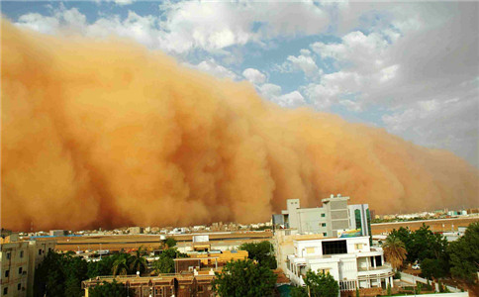
事例导入
“生物与环境”导言设计
2002年3月29日，兰州地区遭遇特大沙尘暴，一天之内，沉降在兰州地区的沙尘达25吨之多。越来越严重的沙尘暴，使日本、韩国要到中国来植树。通过这些事例导入“生物与环境”的新课。
雾霾、山体滑坡、泥石流等
Notes:
用生活中熟悉或关心的生物学事例来导入新课，也可介绍新颖、醒目的生物学事例，为学生创设引人入胜的学习情境。选择典型、鲜为人知和紧扣内容主题的事例。

Slide 23
悬念导入
“DNA是主要的遗传物质”导言设计
教师问：“同学们，科学家发现染色体主要是由蛋白质和DNA组成的，在这两种物质中，究竟哪一种是遗传物质呢？”
学生回答：“DNA.”
教师：“那你们知道科学家是怎么证明DNA是遗传物质的，它有什么特点？——这就是这堂课我们要学习的内容。”
Notes:
提出带有悬念的问题来导入新课或问题，能够激起学生的兴趣和求知欲。在悬念中既巧妙的提出学习任务，又创造出探求知识的良好情境。

Slide 24
悬念导入
“生命的进化”导言设计
美国BSCS教材中，在讲授《生命的进化》时有这样一段导入：“假使你能按动一个魔钮，使这个世界的时钟倒转6亿年。那么，展现在你面前的将是一个多么怪异的世界啊！你将看不到一个有生命的东西。没有树，没有花草，没有昆虫，没有人类，没有飞鸟，没有生命的声音，也没有任何生命的踪迹。你能够想象得出那只有你一个人活着的情景吗？一切都是死的，甚至这死亡很快便降临到你的头上——那里没有食物来维持你的生命，即使食物问题能够解决，你想，你又怎么能够在这荒凉死寂的所在中保持自己的心智健全呢？……”
Notes:
提出带有悬念的问题来导入新课或问题，能够激起学生的兴趣和求知欲。在悬念中既巧妙的提出学习任务，又创造出探求知识的良好情境。

Slide 25
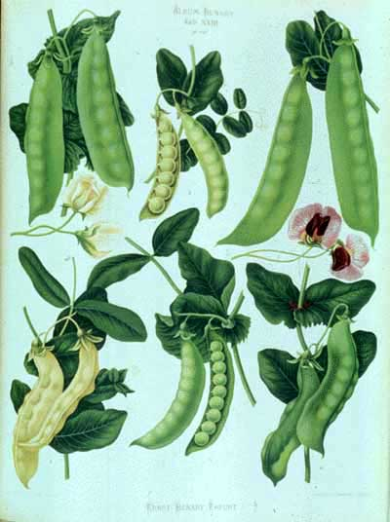
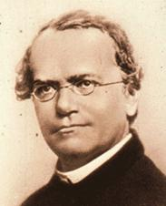
故事导入
遗传的基本定律
孟德尔是“现代遗传学之父”，是遗传学的奠基人。1865年发现遗传定律。
孟德尔的豌豆杂交实验
Notes:
用生活中熟悉或关心的生物学事例来导入新课，也可介绍新颖、醒目的生物学事例，为学生创设引人入胜的学习情境。选择典型、鲜为人知和紧扣内容主题的事例。

Slide 26
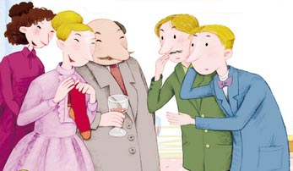
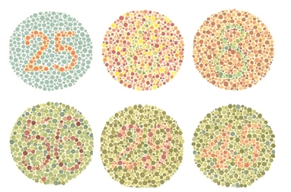
故事导入
伴性遗传——人类红绿色盲症
优点：激发兴趣，加深对知识的了解以及知识间的横向联系，培养学生分析问题和想象问题的能力。
注意：导入效果不仅与故事本身的趣味性有关，还与讲故事的方式有关，故事讲得越动听越容易使学生进入教学情境。
Notes:
根据教学内容的特点和需要，选讲联系紧密的故事片段，可避免平铺直叙之弊，增添趣味感。

Slide 27
2. 导入方法的类比
直接导入
经验导入
原有知识导入
实验导入
直观导入
设疑导入
事例导入
悬念导入
故事导入
直接导入
直观导入
实验导入
原有知识导入
经验导入
设疑导入
悬念导入
事例导入
故事导入

Slide 28
2.1 设疑导入与悬念导入
“细胞的能量物质——ATP”导言设计
夏天的夜晚，同学们看到过萤火虫发光吗？有没有想过萤火虫为什么会发光，其生物学意义是什么？发光的过程有能量转换吗？那么这个能量物质是什么？下面，我们就来学习细胞的能量物质ATP。
DNA是主要的遗传物质
教师问：“同学们，科学家发现染色体主要是由蛋白质和DNA组成的，在这两种物质中，究竟哪一种是遗传物质呢？”
学生回答：“DNA.”
教师：“那你们知道科学家是怎么证明DNA是遗传物质的，它有什么特点？——这就是这堂课我们要学习的内容。”
Notes:
在章节教学前，设置符合学生认知水平，形式多样和富有启发性的问题，引导学生回忆、联想或渗透本课学习目的和研究主题。问题不但要唤起学生的求知欲，还要和授课中后续的问题紧密相连，构成知识框架

Slide 29
2.2 事例导入与故事导入
生物与环境
伴性遗传——人类红绿色盲症
沙尘暴 道尔顿买袜子的故事
Notes:
用生活中熟悉或关心的生物学事例来导入新课，也可介绍新颖、醒目的生物学事例，为学生创设引人入胜的学习情境。选择典型、鲜为人知和紧扣内容主题的事例。

Slide 30
导入方法的类比
直接导入
直观导入
实验导入
直入主题
教具
演示实验
设疑导入
悬念导入
问题串
设置悬念
原有知识导入
经验导入
知识背景
生活经验
事例导入
故事导入
现实的人物和事件
科学史

Slide 31
3. 导入的结构
引起注意
激起动机
组织引导（明确目的）
建立联系（进入课题）
Notes:
引起注意：尽量将学生的心理活动保持在教学行为上，使与教学活动无关的甚至有害的活动能迅速得到抑制。
激起动机：学习中最现实、最活跃的成分是学生的求知欲。一方面可提出严格的要求，另一方面要说明学习这部分知识和技能的意义。
组织指引：指明学习任务，安排学习进度。
建立联系：充分了解并利用学生原有的知识和能力，要以其所知，喻其所不知。从学生的实际出发，教师的主导作用和学生的主体作用结合，有效的达到教学目的。导入所采用的资料和内容要与新知识的课堂教学紧密联系。

Slide 32

3. 导入的结构
“叶的结构”导入设计
你们有没有注意过秋天地上的落叶，是正面向上的多呢，还是背面向上的多呢？ 事实上，是背面向上的多。那么，为什么是背面向上的多呢？ 在我们今天学完“叶的结构”后，就能了解其中的原因了。 下面我们就来学习叶的结构。
（引起注意）
（激起动机）
（组织引导）
（建立联系）
Notes:
引起注意：尽量将学生的心理活动保持在教学行为上，使与教学活动无关的甚至有害的活动能迅速得到抑制。
激起动机：学习中最现实、最活跃的成分是学生的求知欲。一方面可提出严格的要求，另一方面要说明学习这部分知识和技能的意义。
组织指引：指明学习任务，安排学习进度。
建立联系：充分了解并利用学生原有的知识和能力，要以其所知，喻其所不知。从学生的实际出发，教师的主导作用和学生的主体作用结合，有效的达到教学目的。导入所采用的资料和内容要与新知识的课堂教学紧密联系。

Slide 33

导入的目的性和针对性要强。
导入要具有关联性。
导入要有趣味性，有一定的艺术魅力。
Notes:
导入的目的性和针对性要强。针对教学内容和学生实际，采用适当的导入方法。
导入要具有关联性。善于以旧拓新，温故知新。导入的内容与新课重点紧密相关，能揭示新旧知识联系的支点。
导入要有趣味性，有一定的艺术魅力。导入要能引人注目，充满趣味，造成悬念，引人入胜。

Slide 34
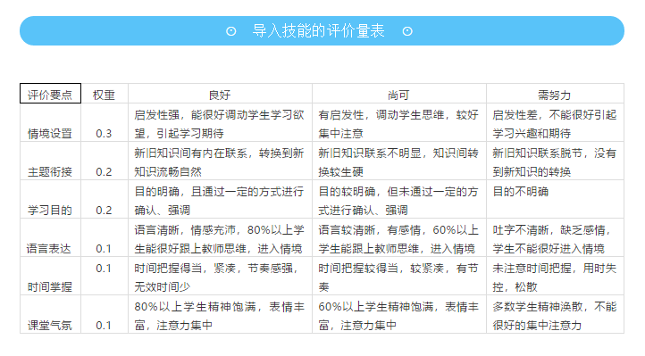

Slide 35
模拟训练1
请你选择一个感兴趣的课题，为之设计导入方法（二选一）：
相同课题用3种不同的导入方法导入课堂。
选择3个课题用同一种导入方法导入课堂。
（手写，成绩计入平时成绩，每次作业占平时成绩的10%）

